Slide 1


Slide 2

ELECCIONES DEMOCRÁTICAS Y EN PAZ
Presidenciales y Congreso Incluidas las Circunscripciones Transitorias de Paz -CITREP 2026

Slide 3














RUTA DE PROTECCIÓN ASPIRANTES CANDIDATOS ELECCIONES CONGRESO 2026
INICIO
+
+
+
Solicitud avalada por el Secretario General del Partido Político, Vocero Movimiento Político
Formulario Inscripción Registro Comité Inscriptor a la RNEC​.
Verificación de requisitos y hechos de amenaza derivados de su aspiración para agendar el caso al CORMPE
FORMULARIO EN LÍNEA
ACRETIDACIÓN
RIESGO / AMENAZA
CÉDULA
correspondencia@unp.gov.co
Decisión Delegados con voz y voto
COMITÉ DE COORDINACIÓN Y RECOMENDACIÓN DE MEDIDAS DE PROTECCIÓN EN EL PROCESO ELECTORAL CORMPE / CONGRESO
Dir. DDHH MININTERIOR
Preside
Dir. Democracia, Participación Ciudadana y Acción Comunal
Director UNP
Secretaria Técnica
Jefe Jefatura Mayor FFMM
Delegados con voz
Director Dipro
AGENDAMIENTO Y PRESENTACIÓN DE CASOS ANTE EL “CORMPE”
+
+
+
+
+
+
Implementación de medidas de prevención y protección si hay lugar a ello
.
TEMPORALIDAD DE MEDIDAS
.
Directiva No. 11 de la Procuraduría General de la Nación
FIN
Listas Candidatos Oficiales Publicadas RNEC
Un día después de elecciones

Slide 4

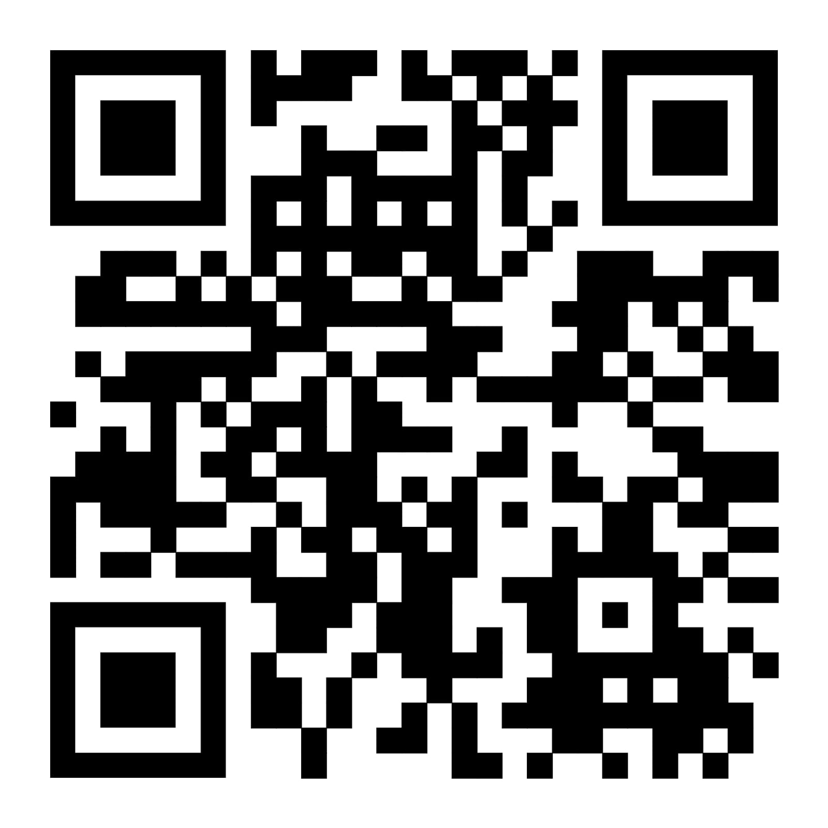


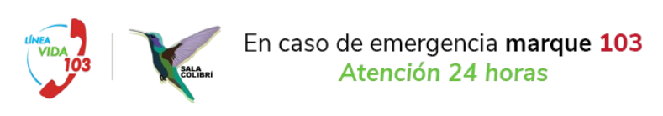

Canales de Radicación solicitudes de protección
RADICACIÓN MEDIO DIGITAL
DOCUMENTACIÓN REQUERIDA
https://www.unp.gov.co/formulario-solicitud-individual/
Formulario
UNP en línea
Cédula
RADICACIÓN POR CORREO
correspondencia@unp.gov.co
Acreditación Aval Partido – Registro Comité Inscriptor
Denuncias Riesgo y/o
amenaza (Si las tiene)
RADICACIÓN FÍSICA
Autoridades Municipales
Primeros Respondientes Decreto 2252 de 2017
Atención presencial
Sede Principal –Bogotá
9 - Regionales y 16 - Oficinas a Nivel Nacional
Línea gratuita nacional 01 8000 118 228 opción 1

Slide 5

Solicitud de Apoyos
Precandidatos
Paso a Paso para la gestión de requerimientos de apoyo en el proceso electoral UNP
📧
Solicitud enviada desde el correo del beneficiario
Enviar con mínimo 3 días hábiles de anticipación
Incluir: nombre, cargo, tiquete (si aplica), fechas, lugares, responsable y contacto.
Vehículo de apoyo es de uso exclusivo del beneficiario.
Horario de recepción: lunes a viernes, 08:00 a. m. 05:00. p.m.
Enviar a: apoyos@unp.gov.co con copia a natalia.roa@unp.gov.co (solo precandidatos)
📅
📝
🚗
🕒
📬

Slide 6
Cc
Solicitud de Apoyos
Precandidatos
Remitir las solicitudes a los correos.
jesep.plan-democracia@policia.gov.co
Dipro.plan-democracia@policia.gov.co 3150524339
Solicitudes de Apoyos
4 días antes mínimo.
Remitir las solicitudes a los Distritos Militares más cercanos a la zona de desplazamiento.
Solicitudes de Apoyos
5 días antes mínimo

